Slide 1
阅读报告 面涡近似模型下的偏航风机尾迹解析模型
周涵宇 2022310984

Slide 2
目录
文献情况
研究背景
研究内容及结果
无粘流动尾迹形状
无粘面涡横向偏移
无粘解析及数值解对比
湍流情况的修正
湍流解析及数值解对比
总结

Slide 3
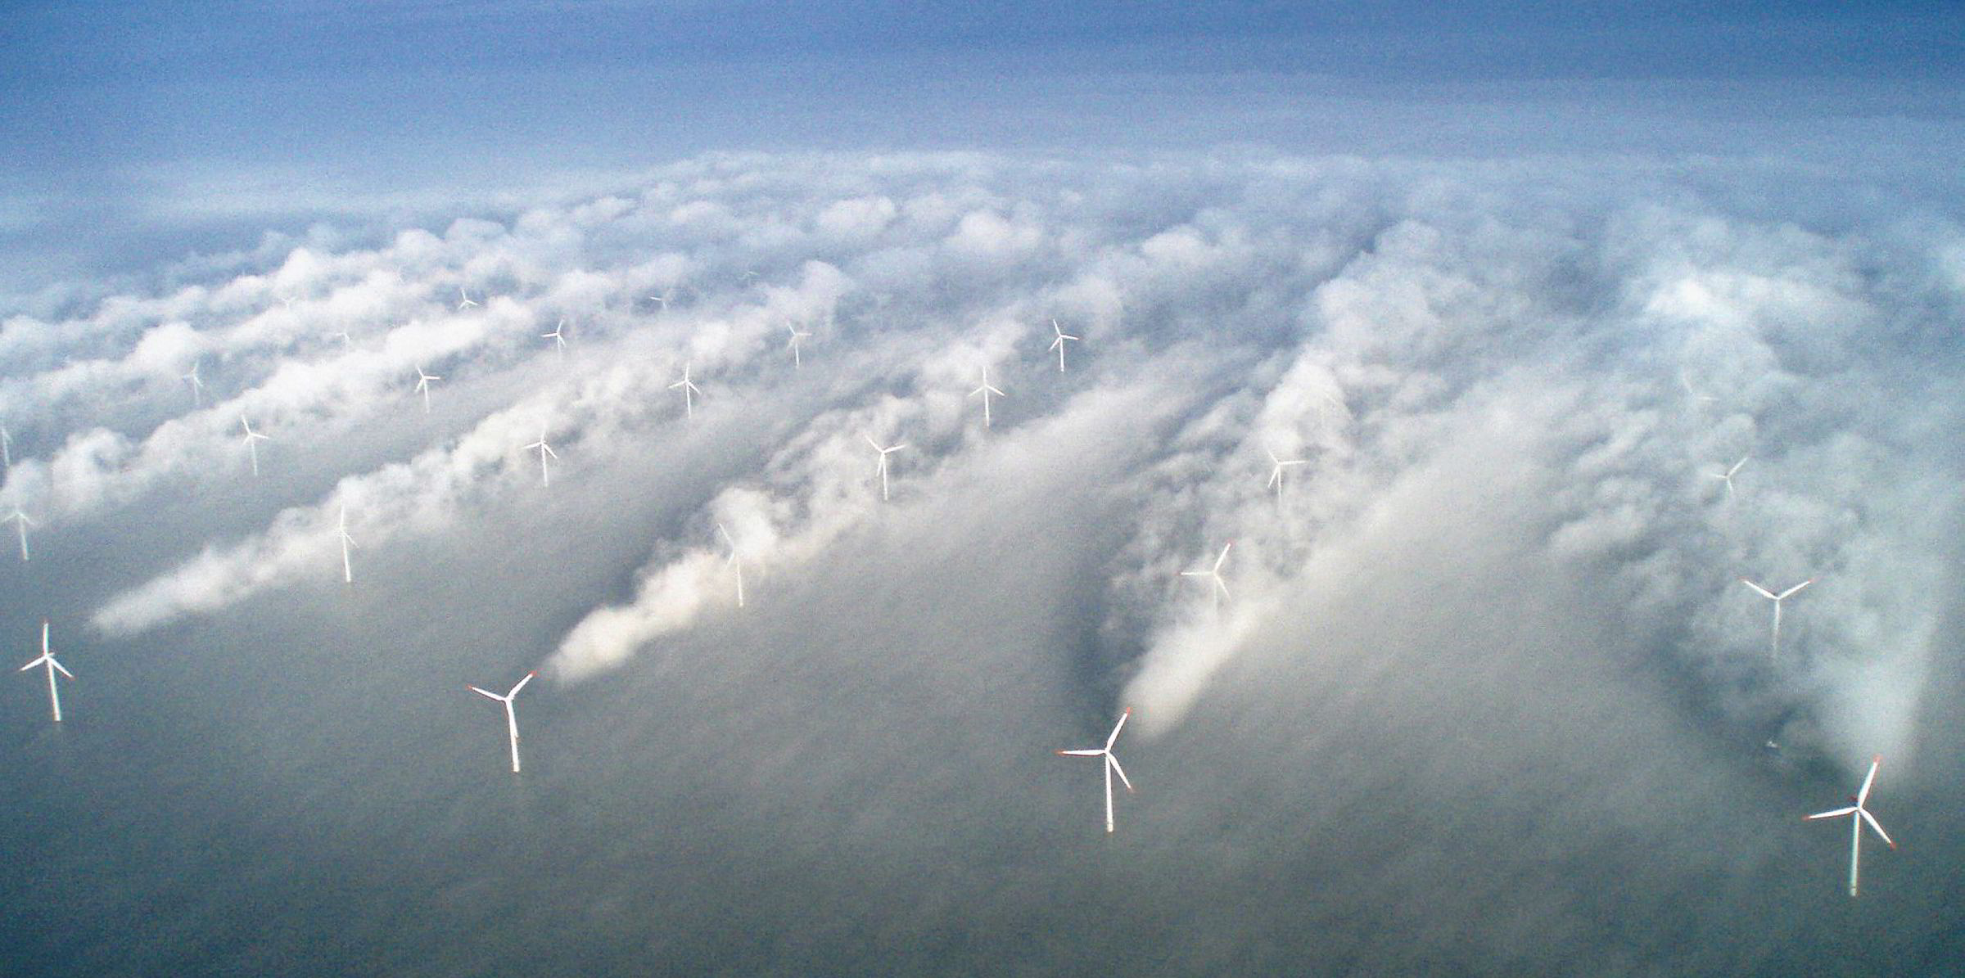
文献情况
风机尾迹：
速度缺损的分布
对下游风机效率的影响
预测方法：
DNS，LES计算
（近似的）理论解？
Majid Bastankhah, Carl R Shapiro, Sina Shamsoddin, Dennice F Gayme, and Charles Meneveau.
A vortex sheet based analytical model of the curled wake behind yawed wind turbines.
Journal of Fluid Mechanics, 933:A2, 2022.

Slide 4
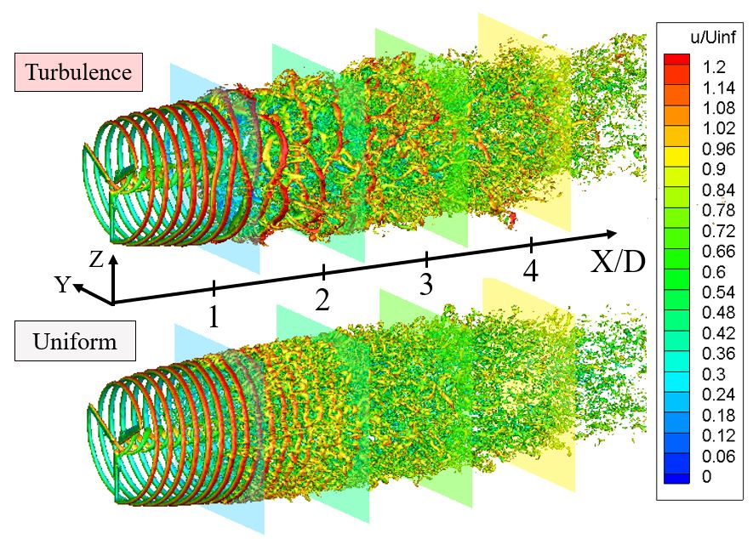
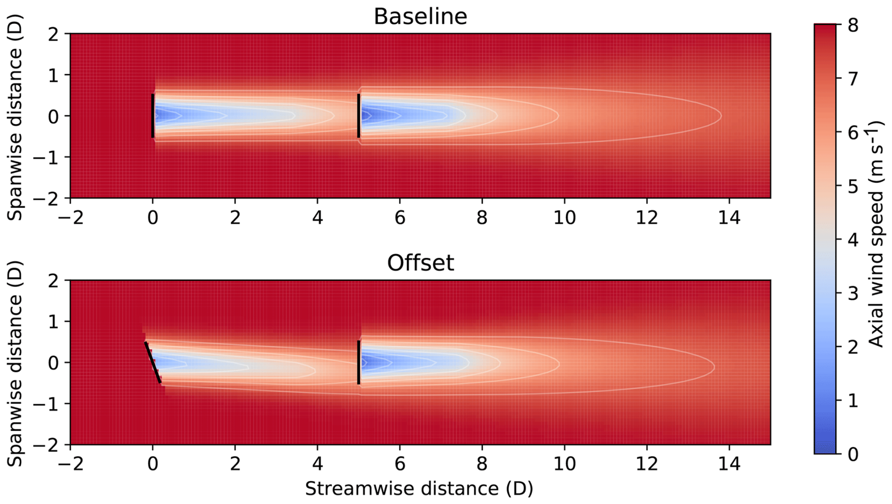
研究背景
针对风机尾迹（平均速度）的解析解
Jensen模型：下游为扩张的Top-Hat速度型
Bastankhah & Porté-Agel 等的Guassian分布速度型
偏航风机
偏航会降低本风机的效率
某些风场下，第一排风机偏航可以提升整体效率
偏航风机的尾迹比较复杂，存在卷曲等行为
在远处，偏航风机的尾迹类似于飞机尾迹
飞机尾涡

Slide 5
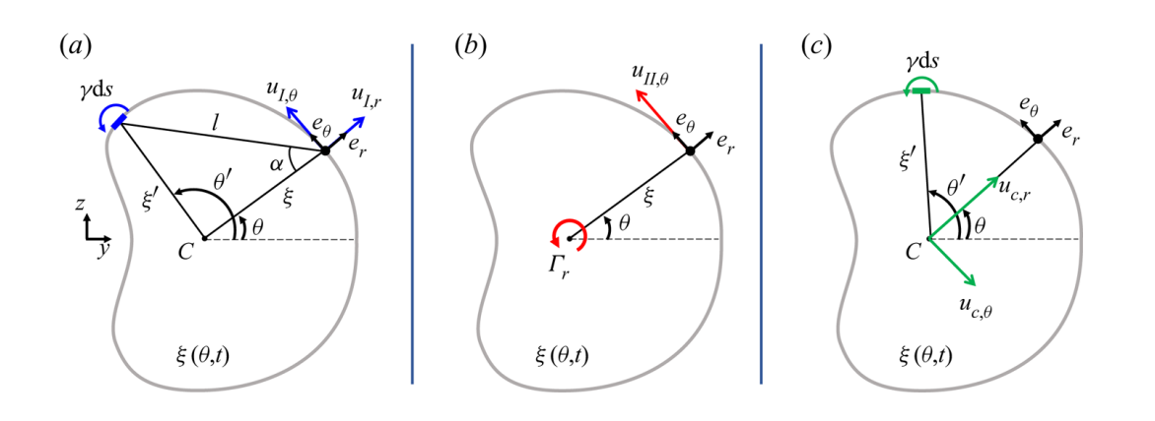
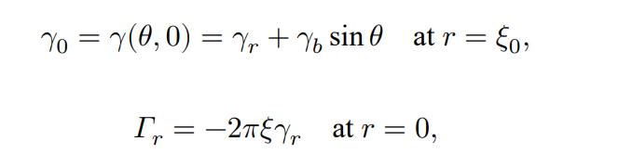
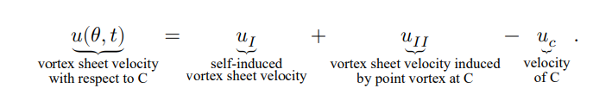
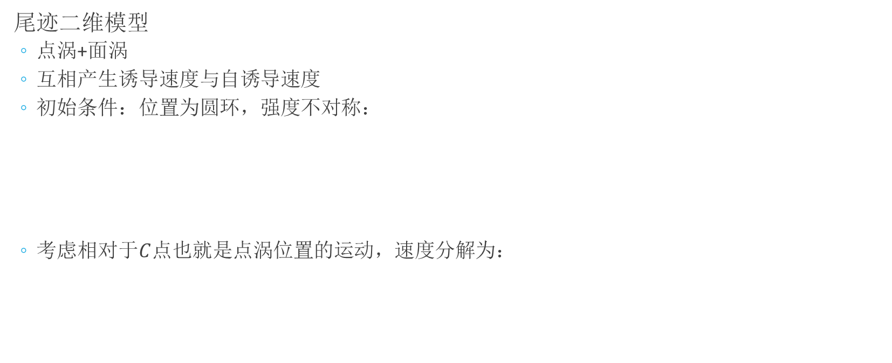
无粘流动尾迹形状
尾迹二维模型
点涡+面涡
互相产生诱导速度与自诱导速度
初始条件：位置为圆环，强度不对称：
考虑相对于$C$点也就是点涡位置的运动，速度分解为：

Slide 6
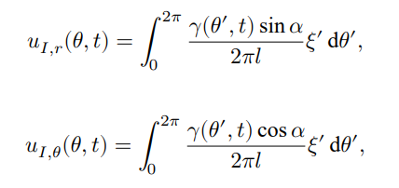
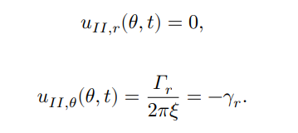
无粘流动尾迹形状
尾迹二维模型
B-S定律给出自诱导速度（极坐标）
点涡产生诱导速度：

Slide 7
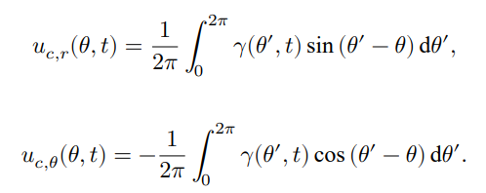
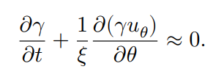
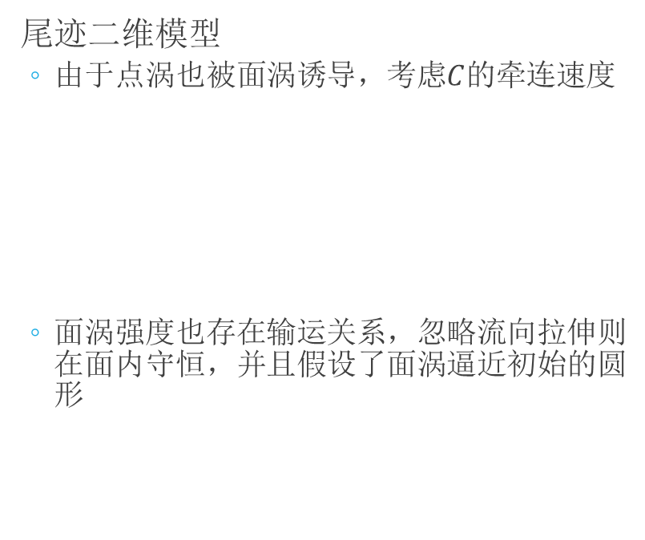
无粘流动尾迹形状
尾迹二维模型
由于点涡也被面涡诱导，考虑$C$的牵连速度
面涡强度也存在输运关系，忽略流向拉伸则在面内守恒，并且假设了面涡逼近初始的圆形

Slide 8
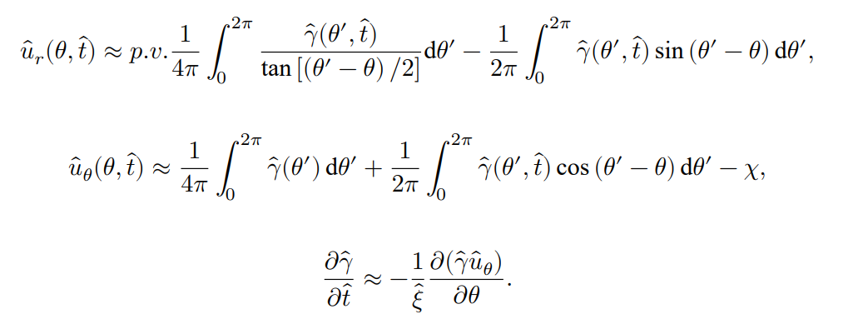
无粘流动尾迹形状
尾迹二维模型
无量纲化后的（近似）运动方程：

Slide 9
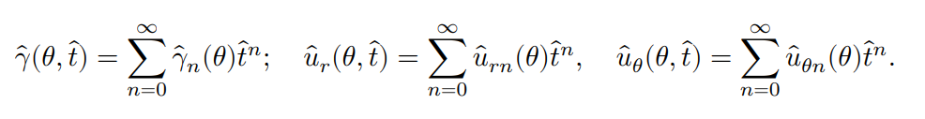
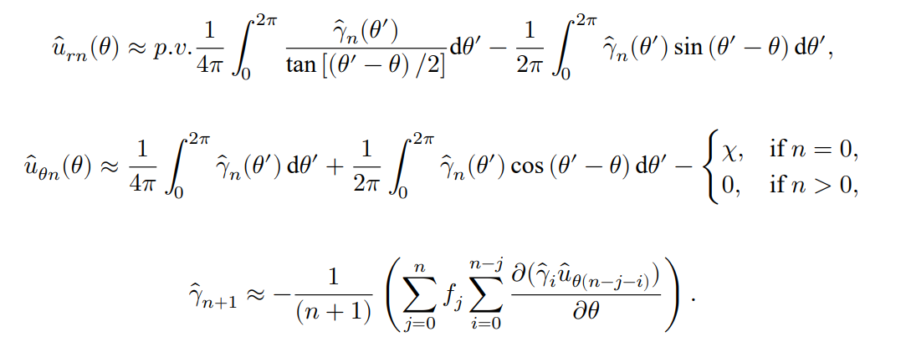
无粘流动尾迹形状
尾迹二维模型
即使是假设了面涡接近圆形，运动方程也很难求解，因为它具有复杂的非线性项和积分
采用幂级数逼近法，将解写作时间的幂级数：
幂级数代入演化方程：
是一个递归的表达
可以通过低阶项计算高阶项
零阶项就是涡强的初值
递归代入，即有高阶项的表达

Slide 10
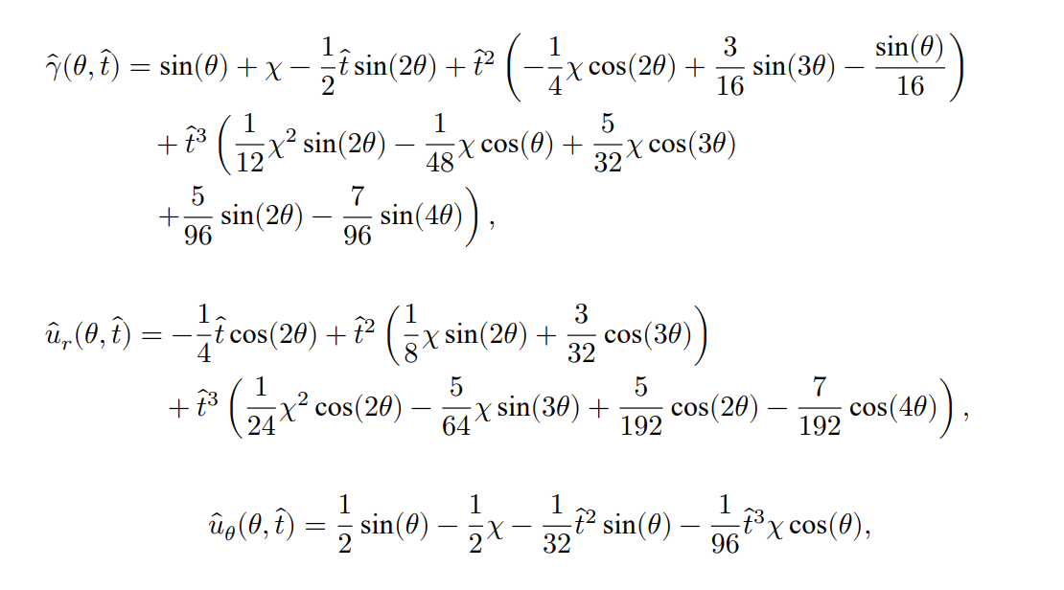
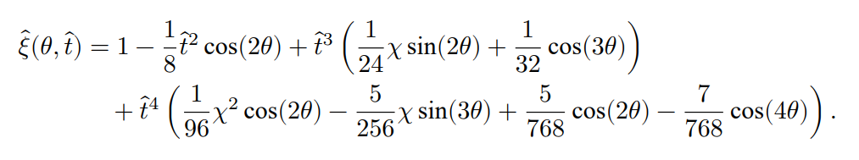
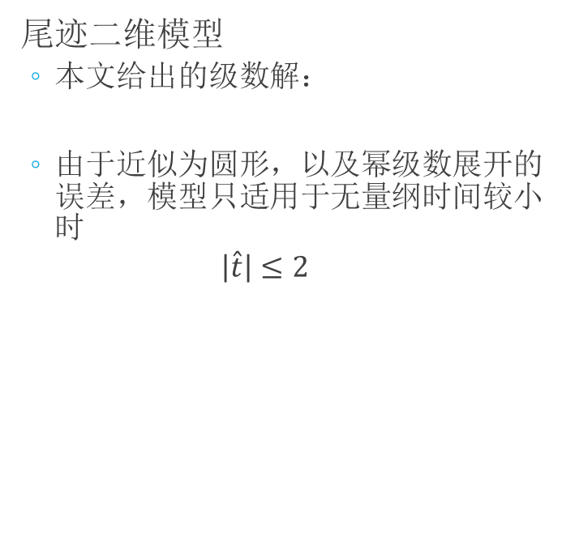
无粘流动尾迹形状
尾迹二维模型
本文给出的级数解：
由于近似为圆形，以及幂级数展开的误差，模型只适用于无量纲时间较小时
$$\left|\hat{t}\right|≤2$$

Slide 11
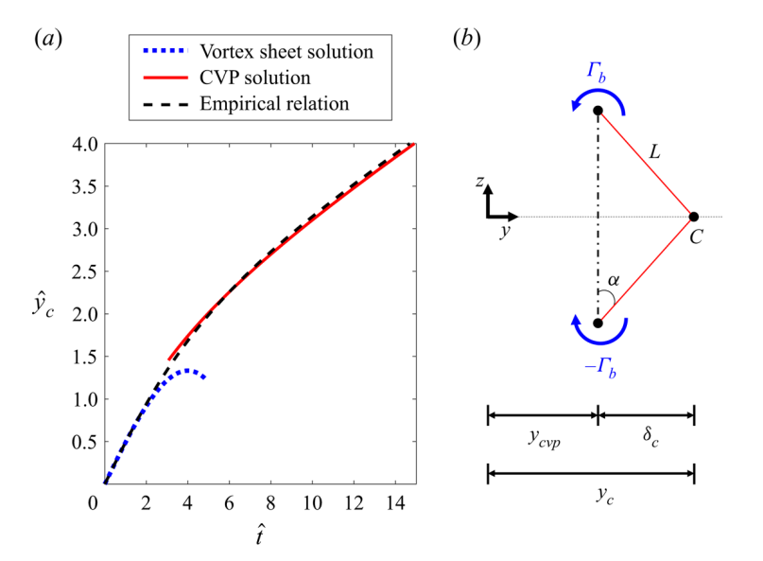
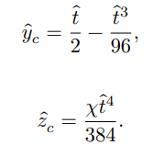
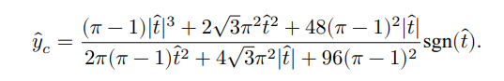
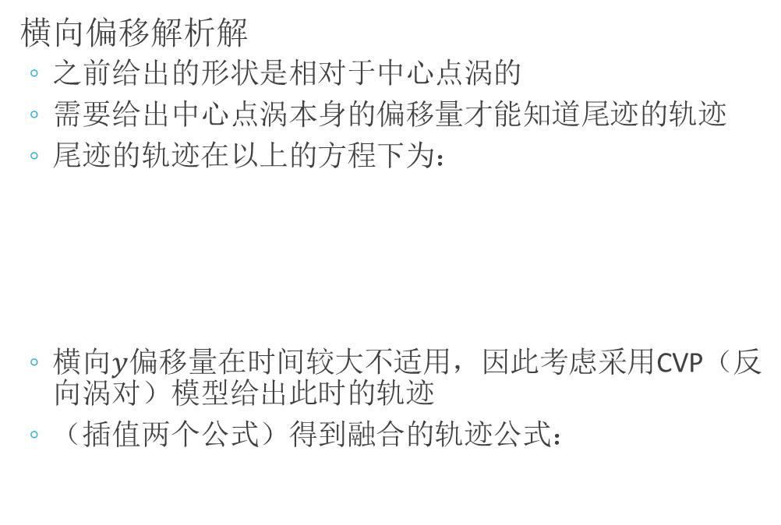
无粘面涡横向偏移量
横向偏移解析解
之前给出的形状是相对于中心点涡的
需要给出中心点涡本身的偏移量才能知道尾迹的轨迹
尾迹的轨迹在以上的方程下为：
横向$y$偏移量在时间较大不适用，因此考虑采用CVP（反向涡对）模型给出此时的轨迹
（插值两个公式）得到融合的轨迹公式：

Slide 12
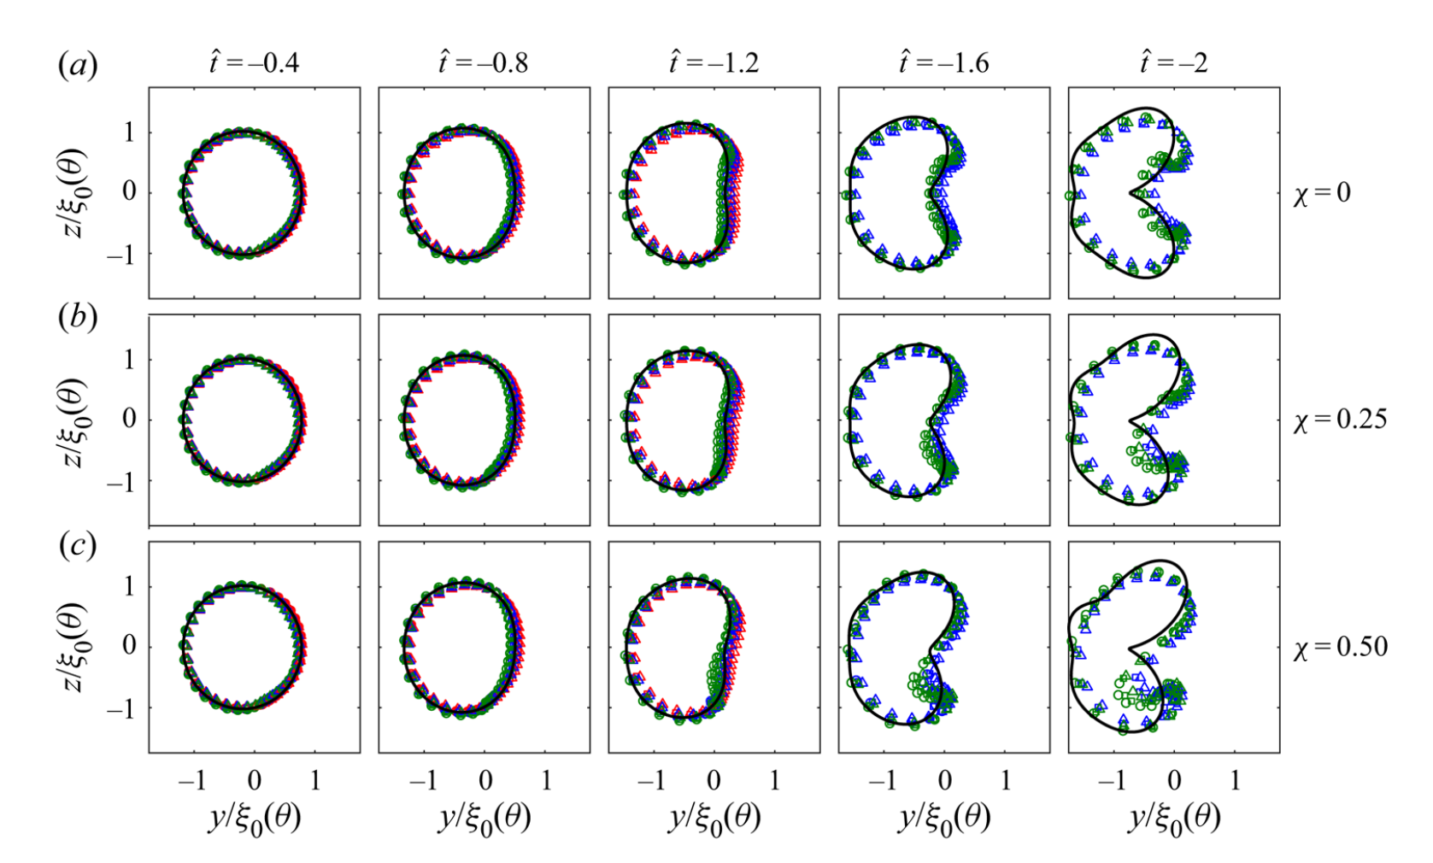
无粘解析及数值解对比
与无粘DNS计算-作动盘模型对比
黑线是解析解，其余是不同推力系数的数值解

Slide 13
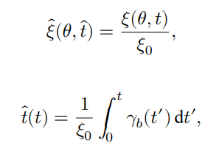
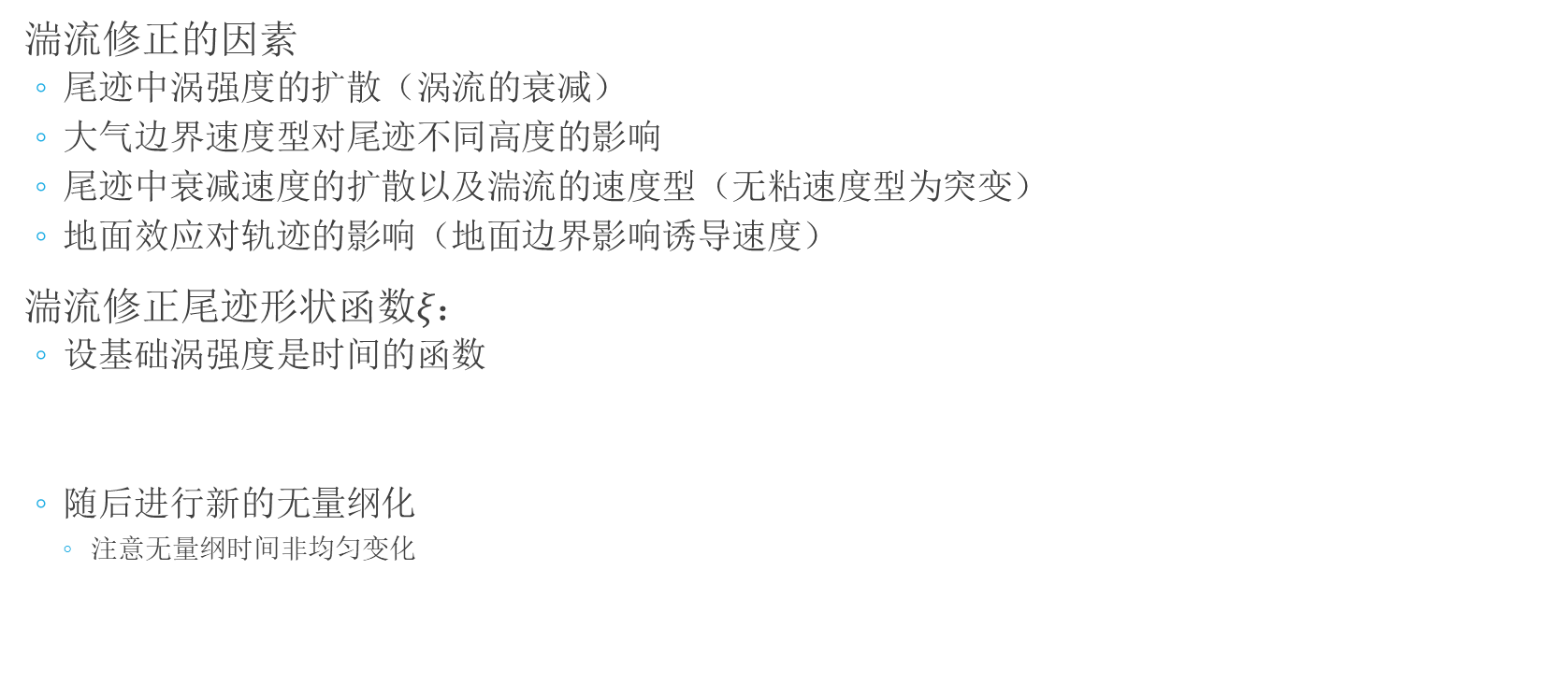
湍流情况的修正
湍流修正的因素
尾迹中涡强度的扩散（涡流的衰减）
大气边界速度型对尾迹不同高度的影响
尾迹中衰减速度的扩散以及湍流的速度型（无粘速度型为突变）
地面效应对轨迹的影响（地面边界影响诱导速度）
湍流修正尾迹形状函数$ξ：$
设基础涡强度是时间的函数
随后进行新的无量纲化
注意无量纲时间非均匀变化

Slide 14
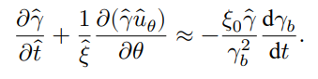
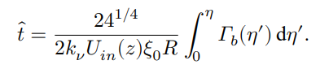
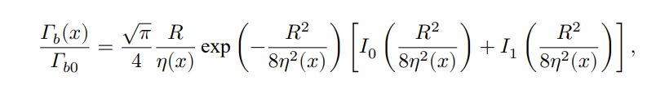
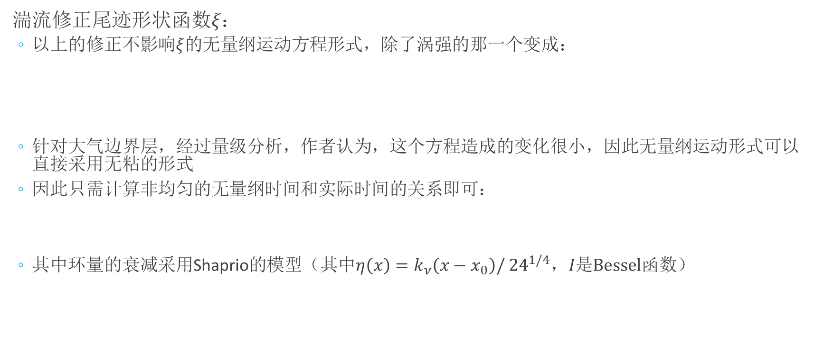
湍流情况的修正
湍流修正尾迹形状函数$ξ：$
以上的修正不影响$ξ$的无量纲运动方程形式，除了涡强的那一个变成：
针对大气边界层，经过量级分析，作者认为，这个方程造成的变化很小，因此无量纲运动形式可以直接采用无粘的形式
因此只需计算非均匀的无量纲时间和实际时间的关系即可：
其中环量的衰减采用Shaprio的模型（其中$η\left(x\right)=k_{ν}\left(x−x_{0}\right)/ {24}^{1/4}，I是Bessel函数）$

Slide 15
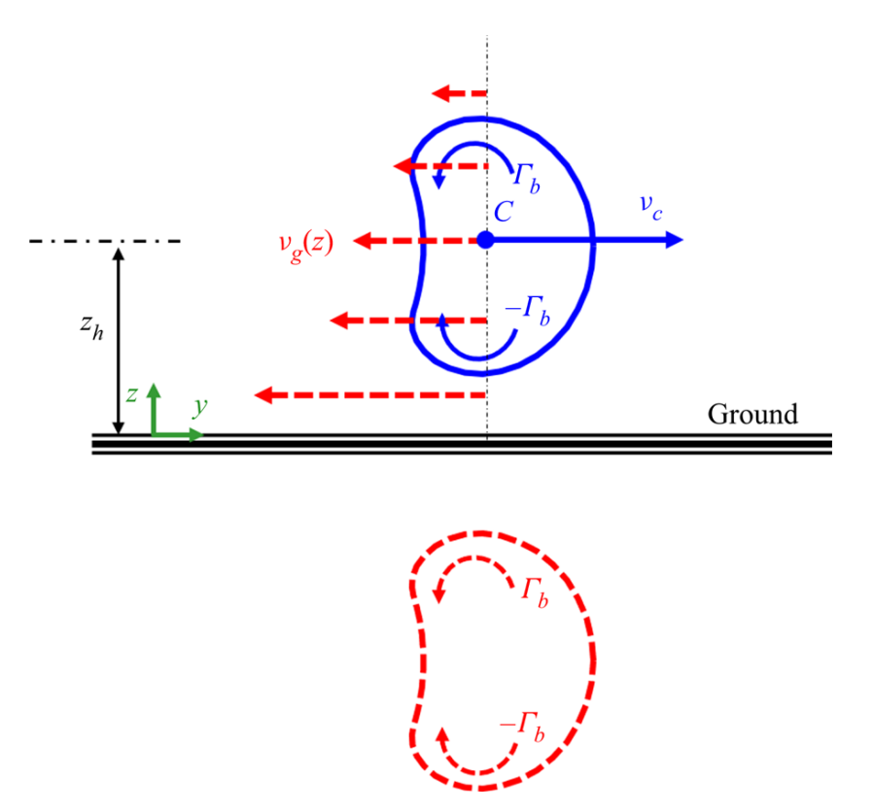
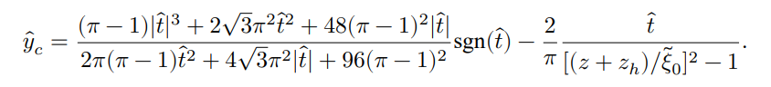
湍流情况的修正
湍流修正尾迹偏移位置：
尾迹偏移位置主要受到地面效应影响
地面的边界条件需要满足，因此诱导速度出现变化
模仿电磁学的一些技巧，采用镜像法：
认为存在一个镜像的反向涡，这样边界条件正好无穿透
用CVP近似，得到额外的诱导速度
修正轨迹：
当高度趋于无穷时的确趋近于没有修正的结果

Slide 16
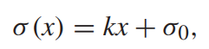
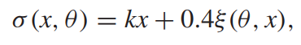
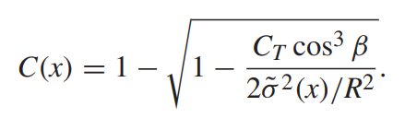
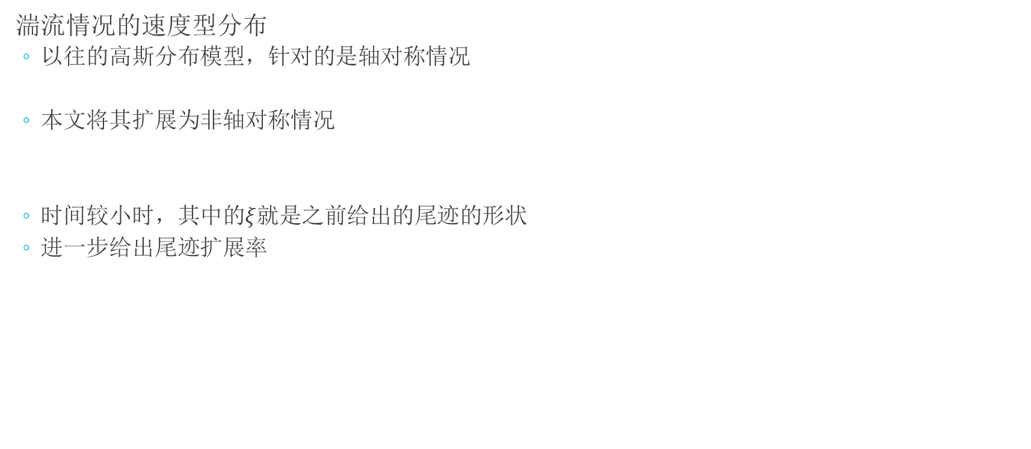
湍流情况的修正
湍流情况的速度型分布
以往的高斯分布模型，针对的是轴对称情况
本文将其扩展为非轴对称情况
时间较小时，其中的$ξ$就是之前给出的尾迹的形状
进一步给出尾迹扩展率

Slide 17
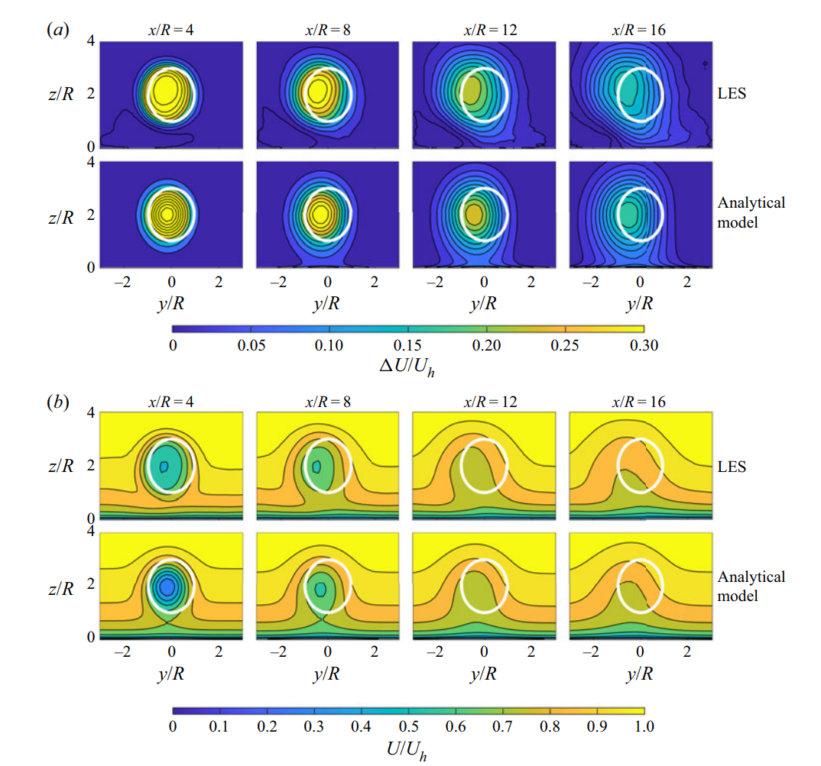
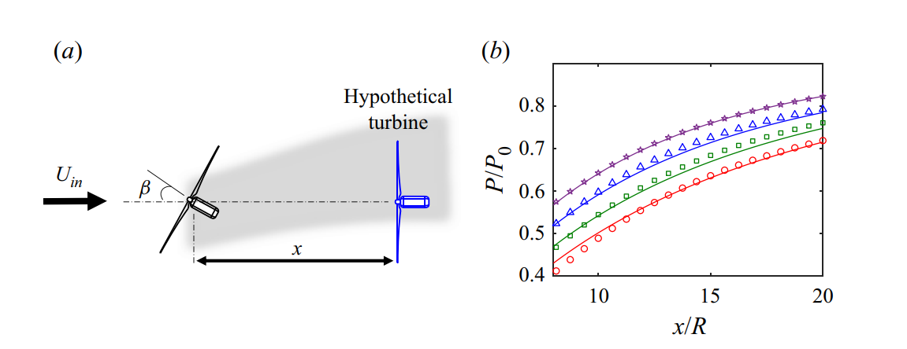
湍流解析及数值解对比
LES计算
尾迹平均速度型对比
白色圈为风机位置的投影
尾迹中放置下游风机的功率对比
解析及为实线

Slide 18
总结
解析模型：用于偏航风机
面涡-点涡的尾迹模型
B-S定律到运动学方程
级数解得到尾迹形状以及偏移位置
湍流情况进行无量纲化以及量级分析，得到修正的尾迹
湍流情况的近似速度分布
预测能力
与LES比较接近
通过对长时间时插值到适用于长时间的模型，在时间较长时保持预测能力
对于预测下游风机的功率有较好效果
基本思想
从涡动力学模型出发，经过简化、修正得到对真实流动的描述

Slide 19
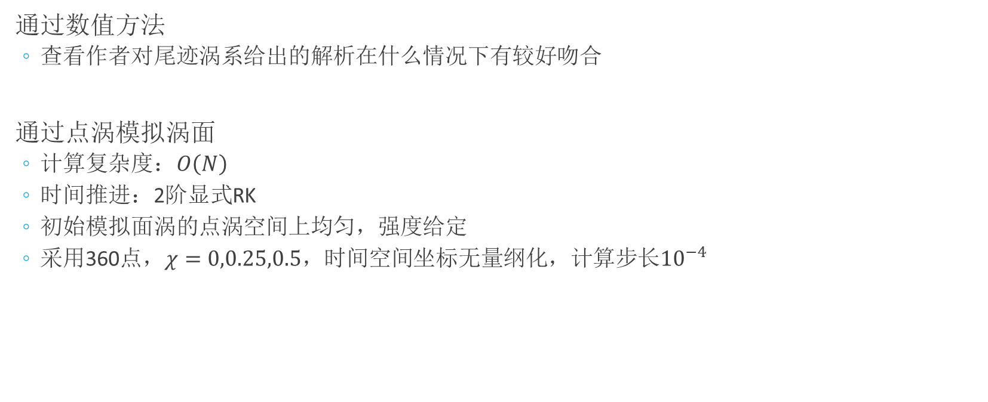
二维面涡数值探究
通过数值方法
查看作者对尾迹涡系给出的解析在什么情况下有较好吻合
通过点涡模拟涡面
计算复杂度：$O\left(N\right)$
时间推进：2阶显式RK
初始模拟面涡的点涡空间上均匀，强度给定
采用360点，$χ=0,0.25,0.5，时间空间$坐标无量纲化，计算步长${10}^{−4}$

Slide 20
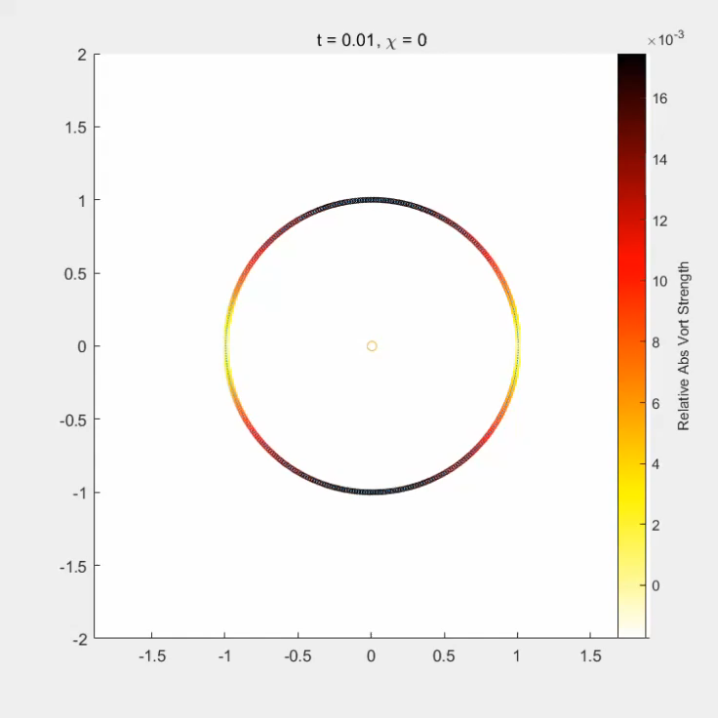
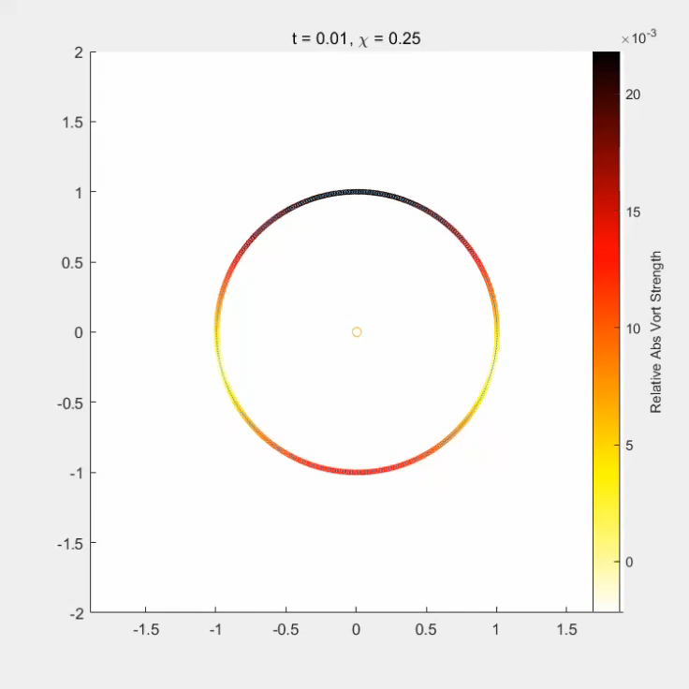
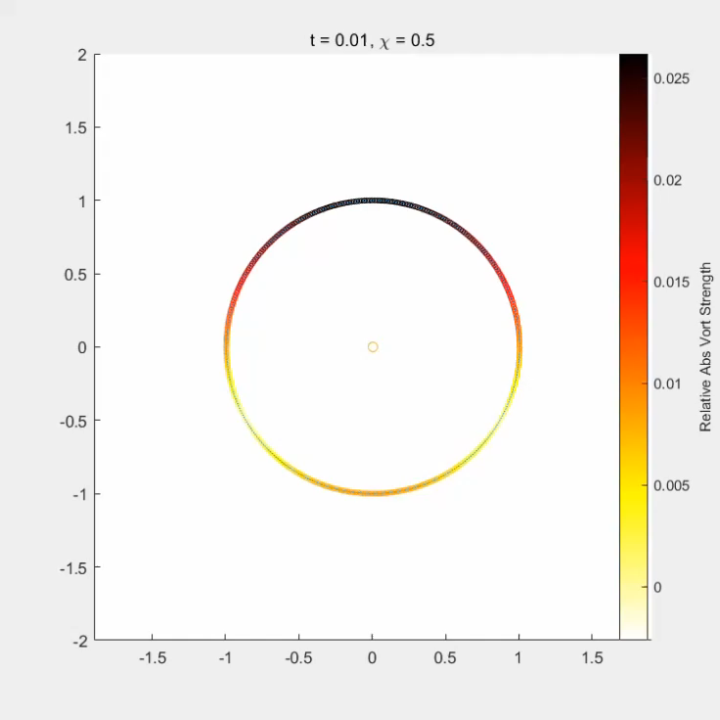
二维面涡数值探究
面涡演化：

Slide 21
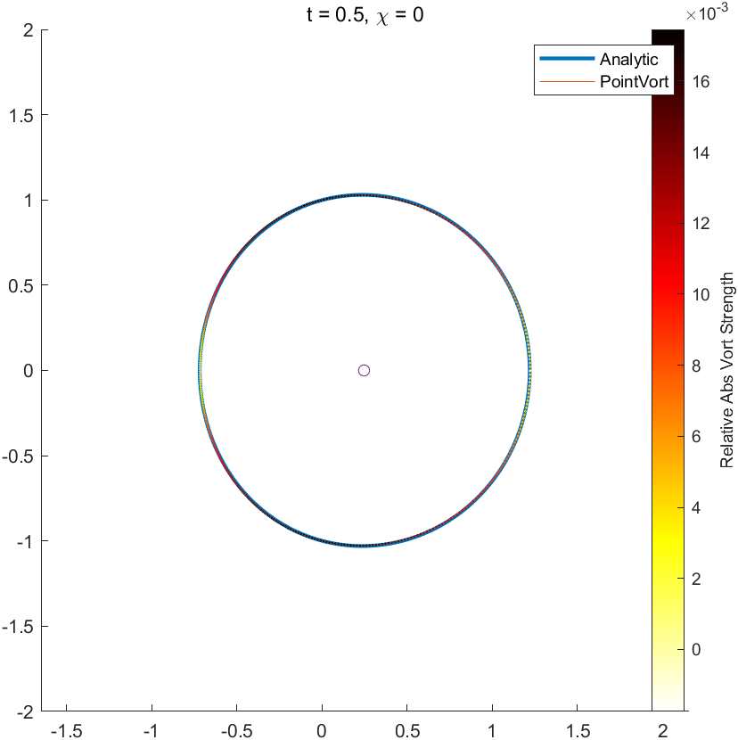
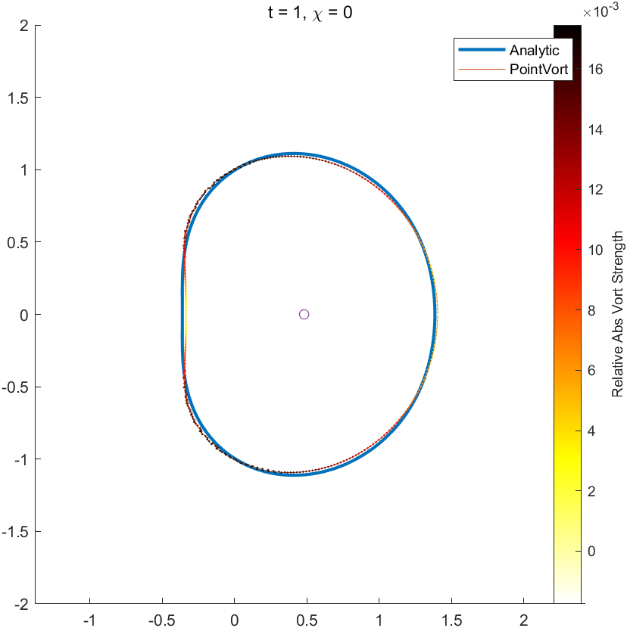
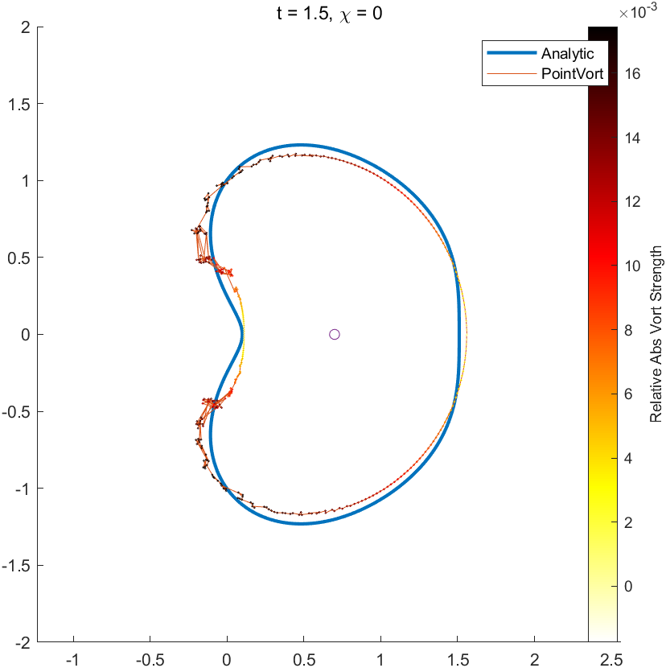
二维面涡数值探究
与解析解（四阶展开）对比：

Slide 22
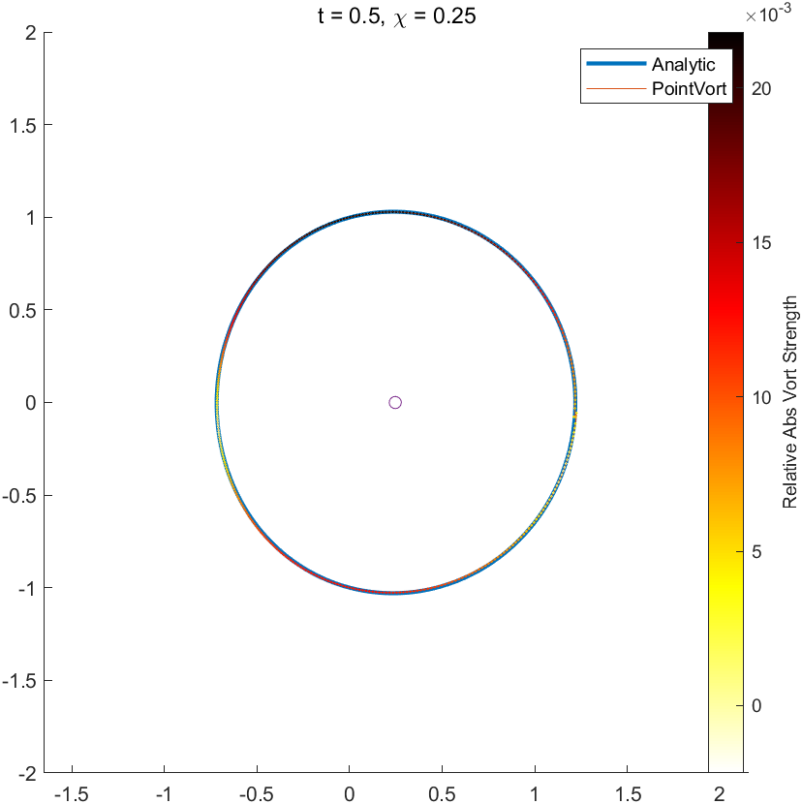
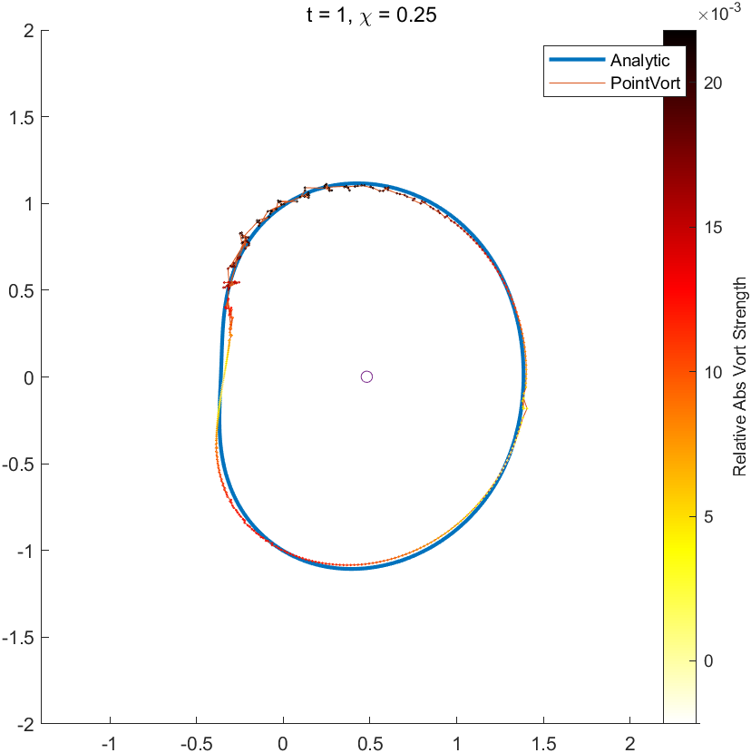
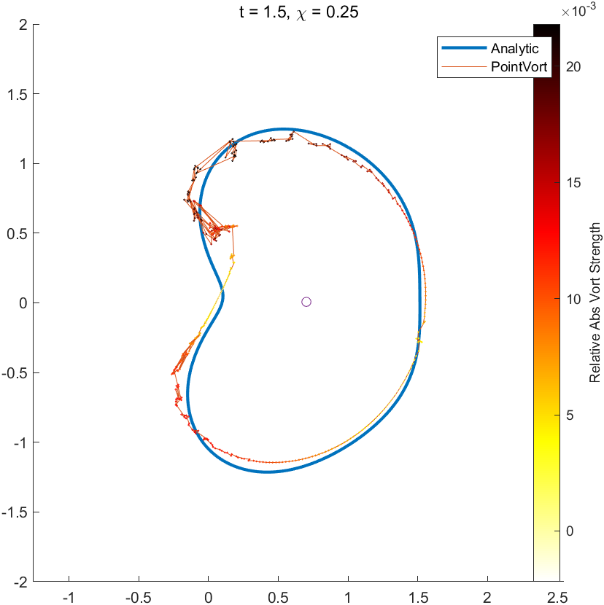
二维面涡数值探究
与解析解（四阶展开）对比：

Slide 23
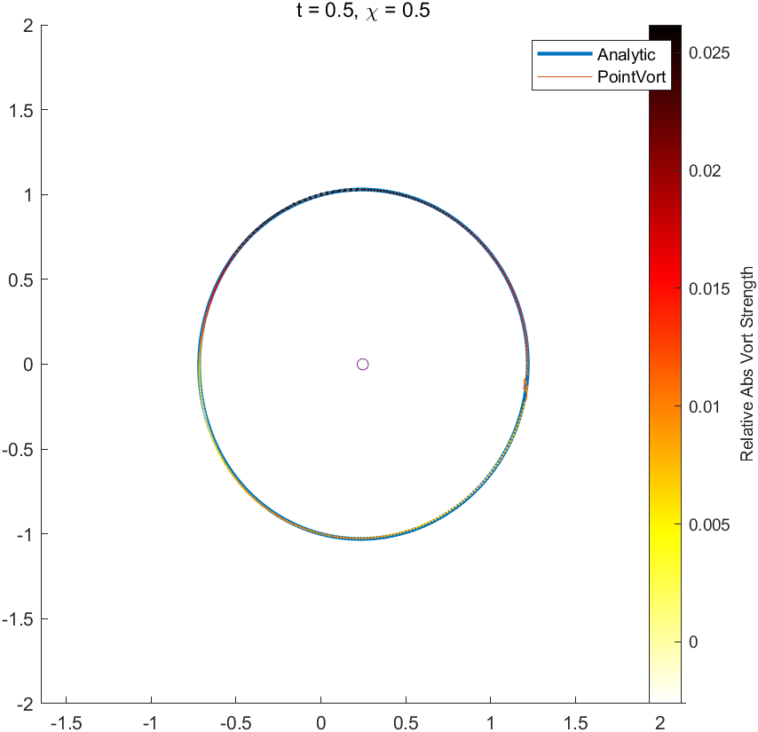
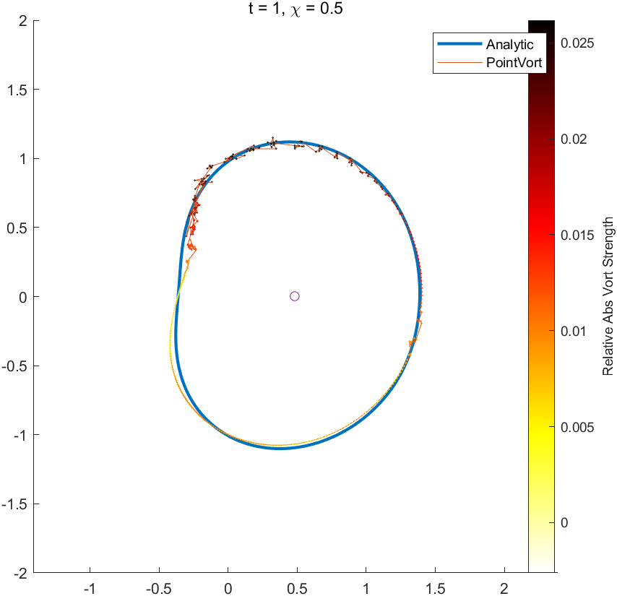
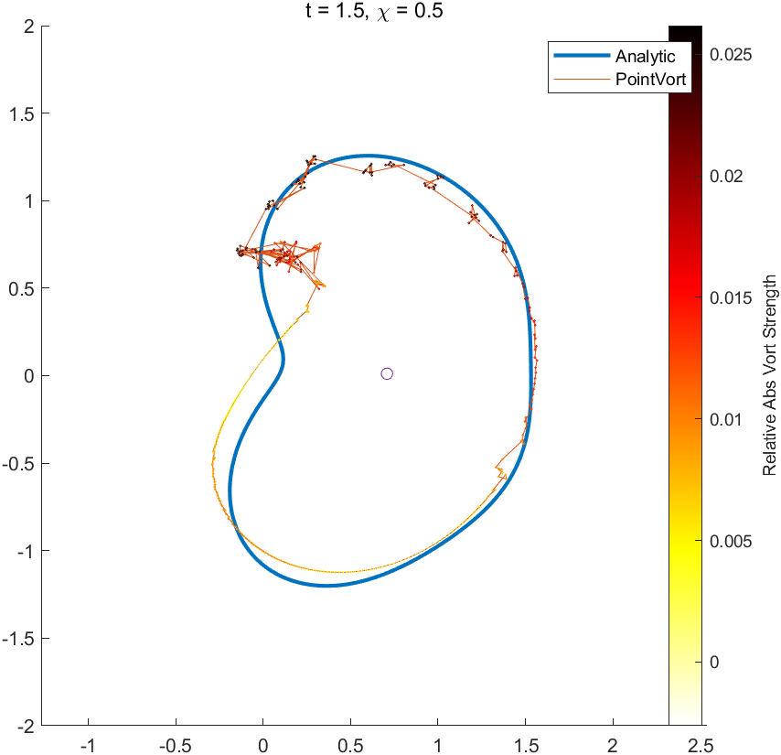
二维面涡数值探究
与解析解（四阶展开）对比：

Slide 24
二维面涡数值探究
数值探究总结
数值上直接拉格朗日观点计算面涡，存在一些问题
通过点涡的自动加密、合并可能解决
欧拉观点的计算（涡量-流函数方法）可能有更好结果
文章给出的解析解，在无量纲时间小于2时，都有较好吻合
时间更大后解析面涡出现自交错
文章通过经验方法进行修正，可以适用于更大时间

Slide 25
谢谢！

